Slide 1
Team3
Tripia

Slide 2

Team3 Tripia
Trip &
UtoPia

Slide 3
CONTENTS
Team3Tripia
1
2
프로젝트 개요
전체구성도 및 순서도
3
4
모델링(DB&CLASS) 및 개발 사양
화면 및 기술 설명

Slide 4
1
Team3
Tripia
프로젝트개요

Slide 5

1
프로젝트 개요
코로나 팬데믹으로 인해 위축된
국내 여행의 수요를 촉진시키기 위한
여행지와 맛집 공유 커뮤니티

Slide 6

Team3 Tripia
프로젝트 개요
우리나라의 국내 여행지,맛집 정보 제공.
여행메이트 매칭 및 편리한 일정관리.
파일 업로드를 통해 포토리뷰 작성.
외부 지도 api를 통한 코로나 확진자 동선 체크.
간단한 회원가입, 로그인
검증된 관리자들로부터 포스팅 된 정보들.
조회수별로 정렬되는 랭킹
회원들간의 코멘트를 통한 소통

Slide 7





Back-end
여행지맛집
여행메이트찾기
지역별실시간날씨
공지사항
댓글 구현
랭킹 구현
Map api
like ajax
확진자 동선
클래스 모델링
프로젝트별 개인 역할
Front-end
메인
로그인
회원가입
마이페이지
일정관리 About us
Footer
Logo design
여행지목록
컨셉별추천
랭킹구현
DB담당
Footer
조장
Q&A
로그인
관리자
회원가입
마이페이지
순서도
자유게시판
이수빈
김윤아
원종훈
이정우
우정현

Slide 8
2
Team3
Tripia
전체
구성도
및
순서도

Slide 9
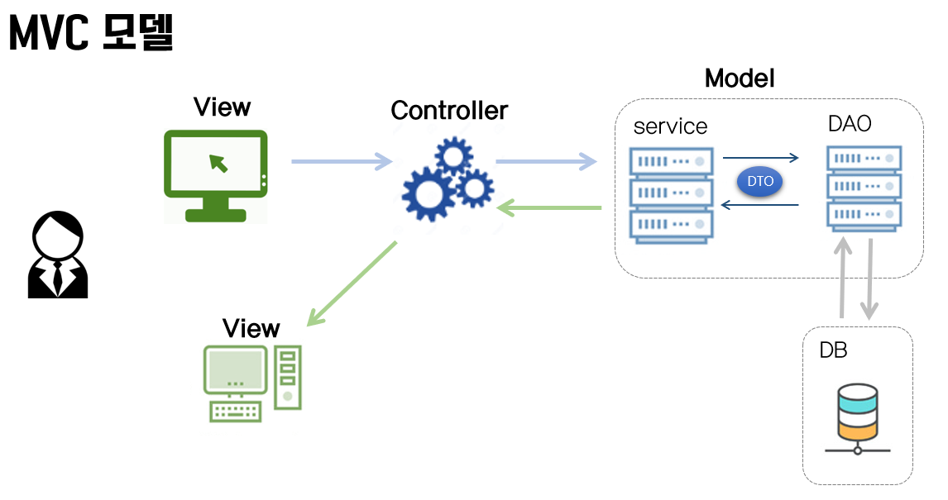
전체 구성도

Slide 10
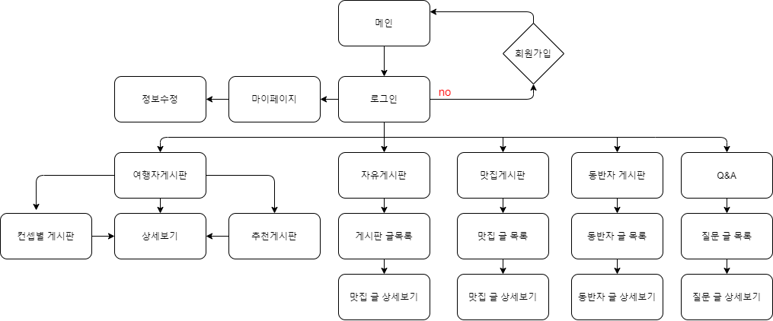
전체 순서도

Slide 11
3
Team3
Tripia
모델링
&
개발사양

Slide 12
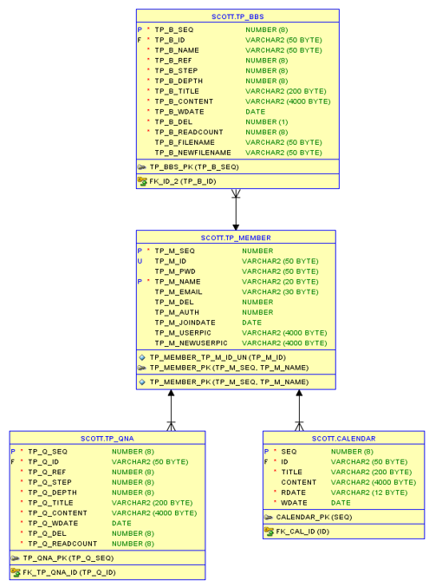
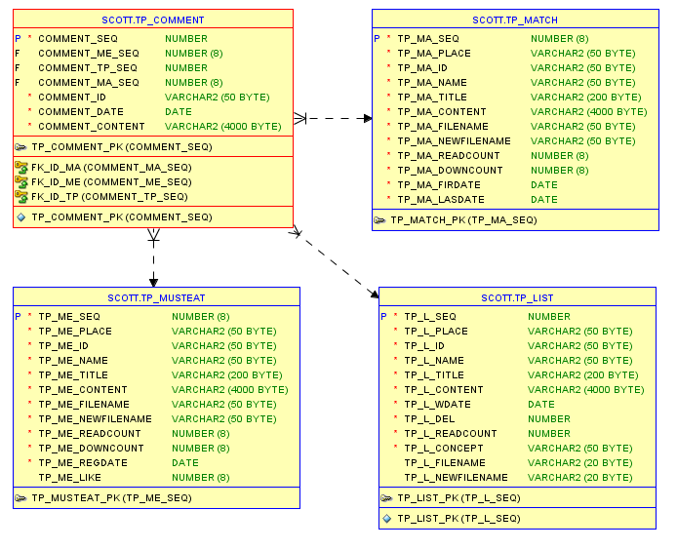
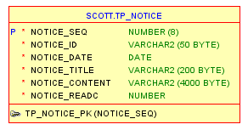
DB 모델링

Slide 13
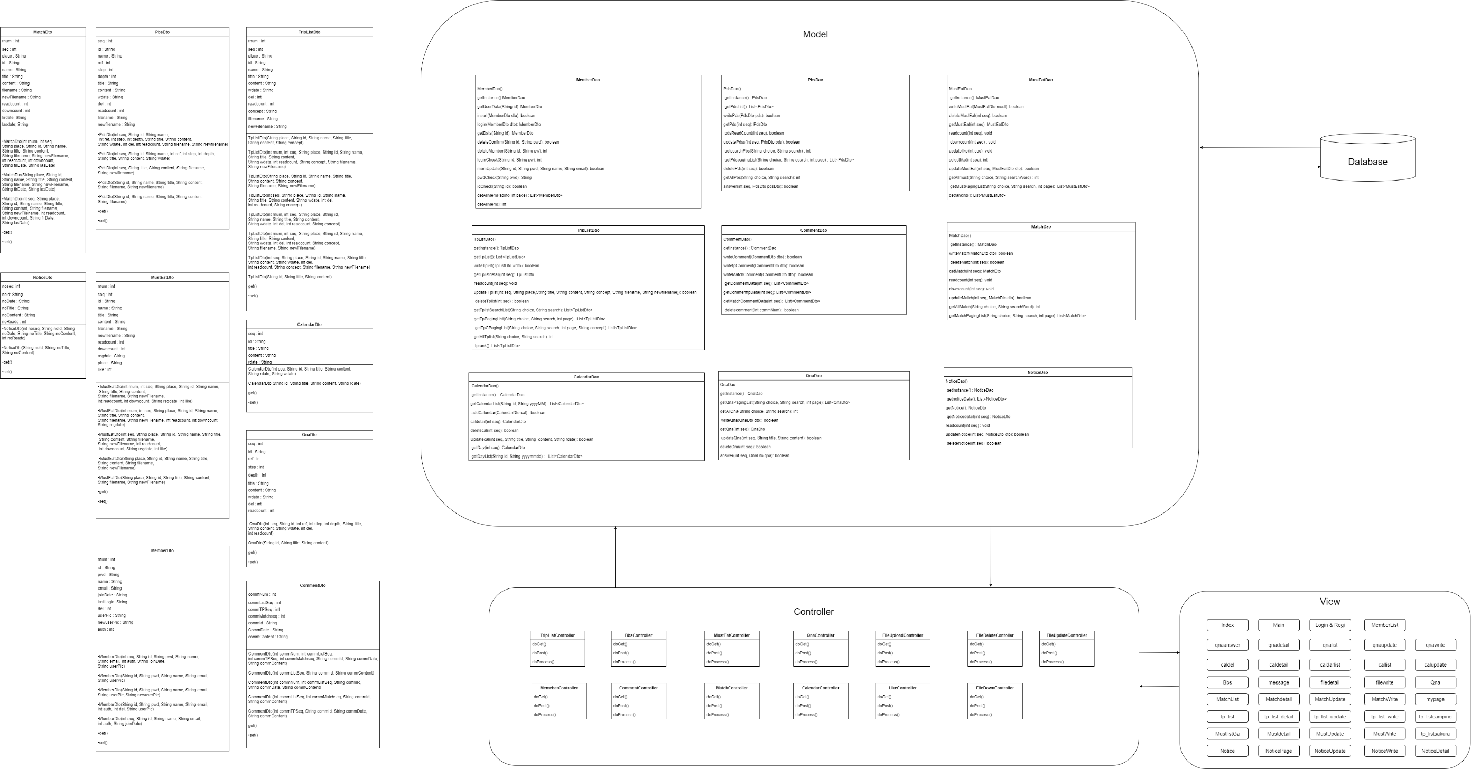
Class 모델링

Slide 14












OS
Windows 10
DB
Team3 Tripia
Oracle 11g / tomcat
개발
Development Tools
사양
Eclipse
Language
Java, Servlet/JSP, EL, JSTL HTML, CSS3, XML, JavaScript, Jquery, Bootstrap, Ajax

Slide 15
4
Team3
Tripia
화면
및
기술설명

Slide 16

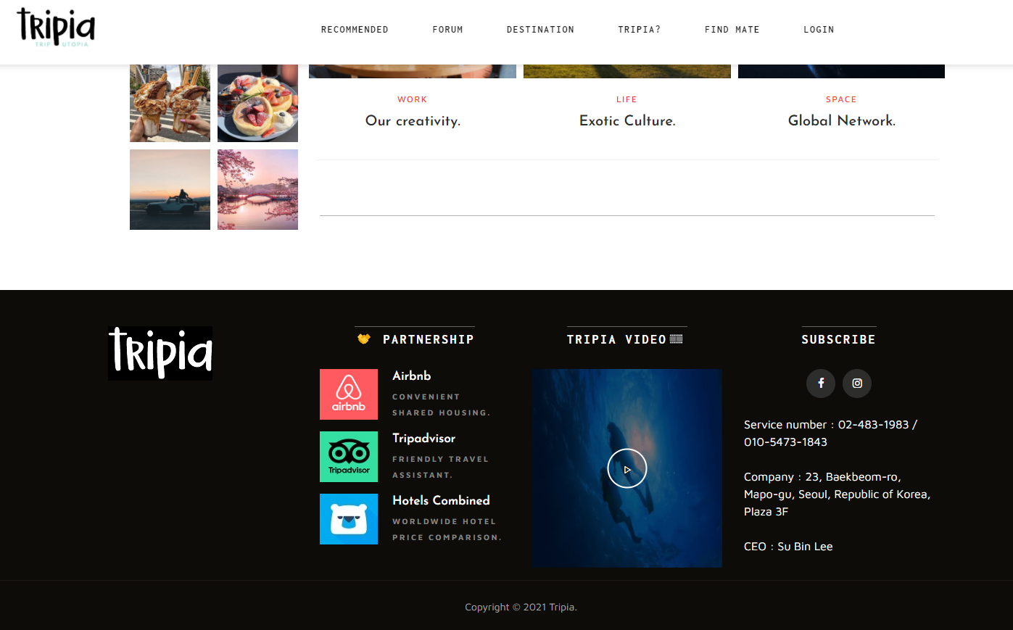
Main
메인 화면
상단 바에서 게시판으로 이동
Footer
Tripia 협력사, 동영상, sns
메인 사진

Slide 17
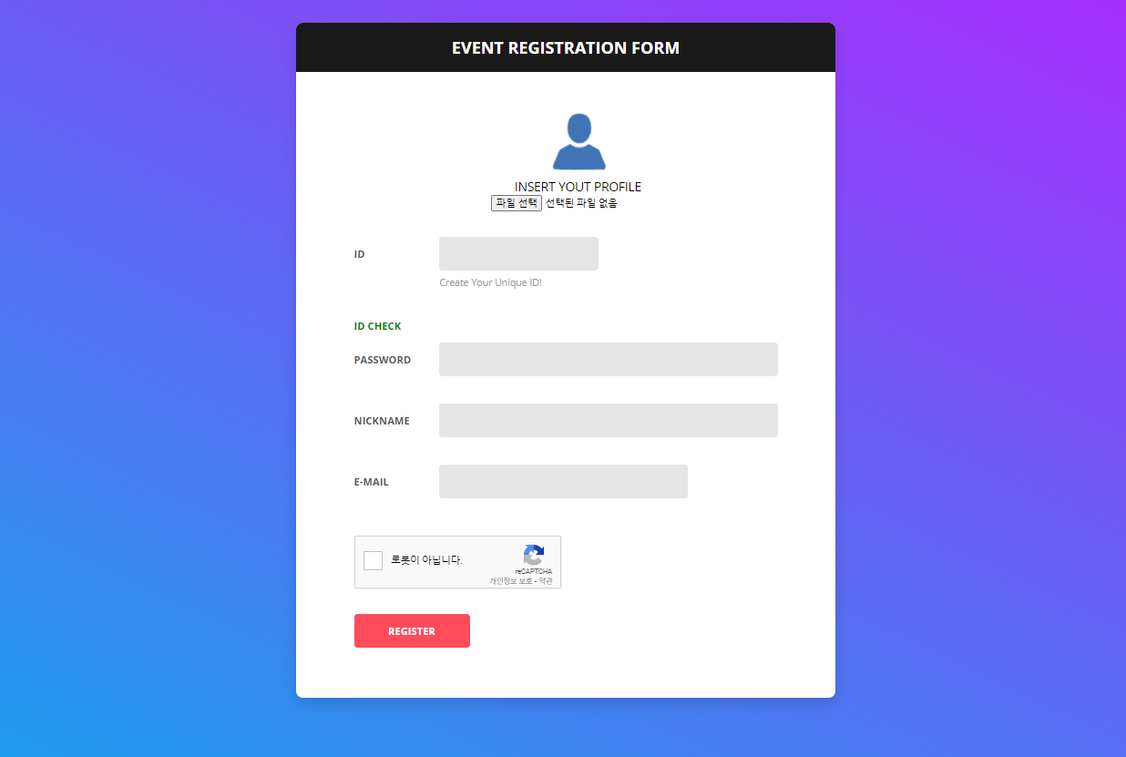
회원가입
프로필 사진 등록
아이디 중복 체크

Slide 18
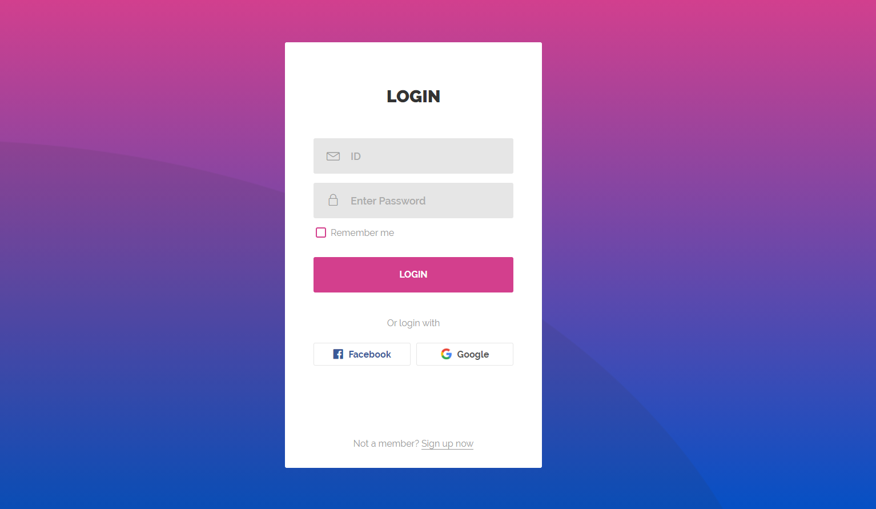
로그인
아이디 쿠키 저장
아이디와 비밀번호 불일치 검사

Slide 19
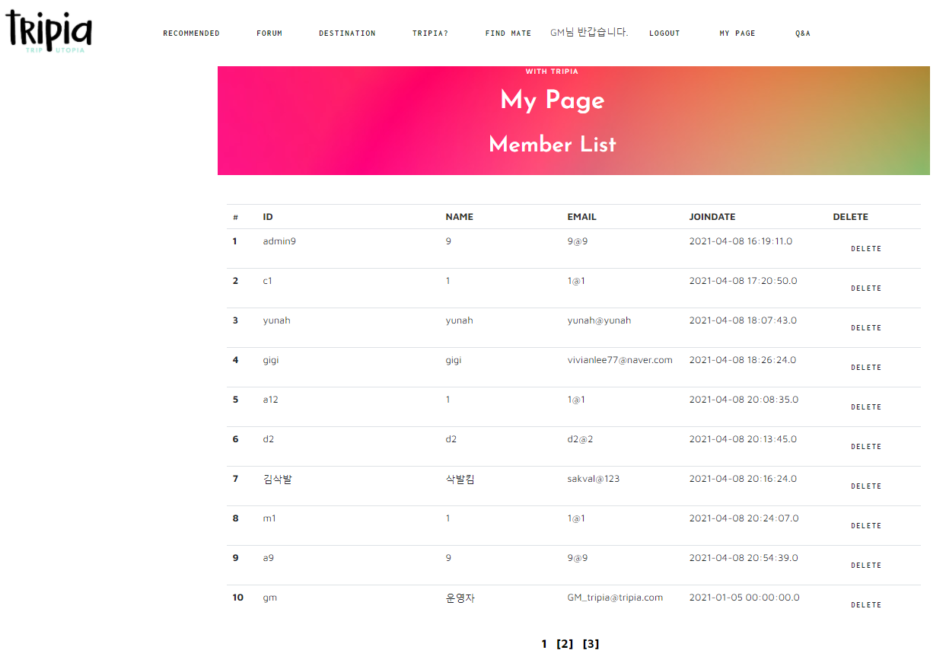
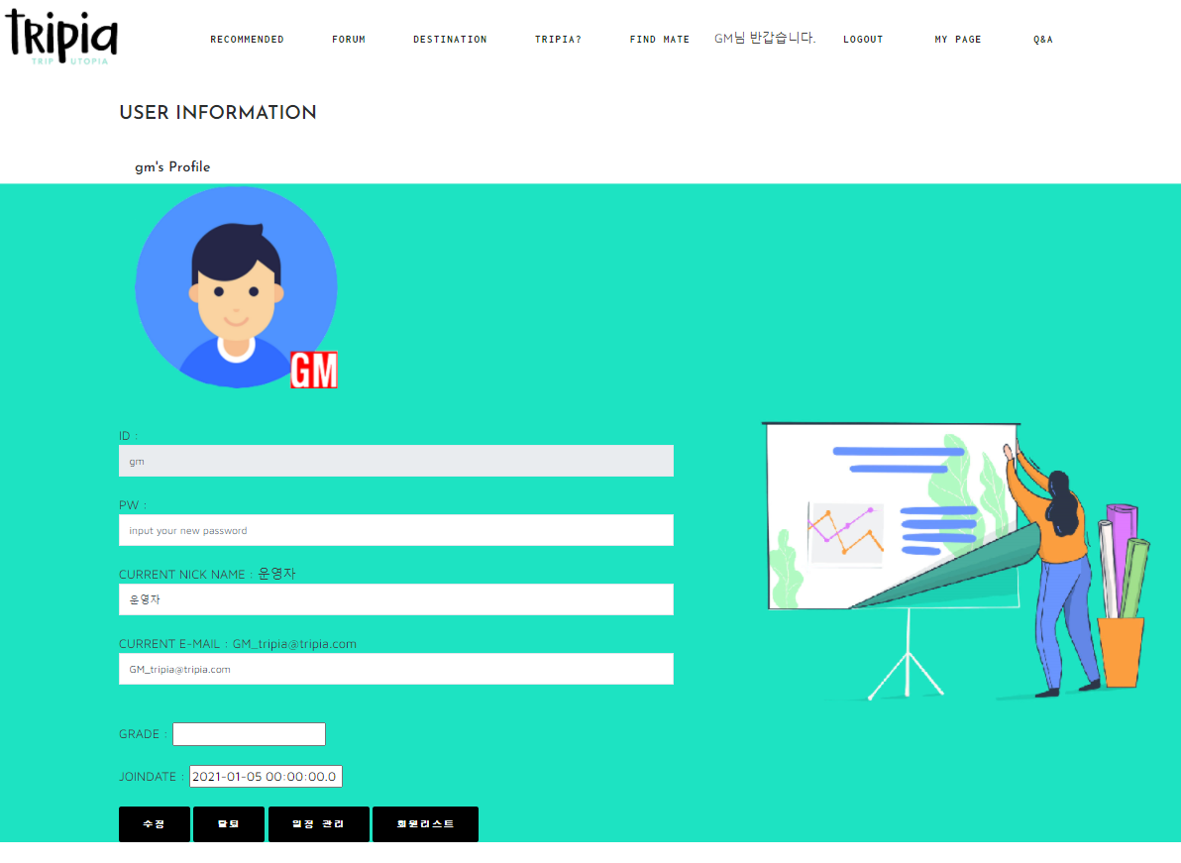
마이페이지
일반 회원
비밀번호 일치시 회원정보 수정
비밀번호 확인 후 탈퇴 가능
관리자는 회원리스트 확인 가능
관리자 회원 삭제 가능
관리자

Slide 20
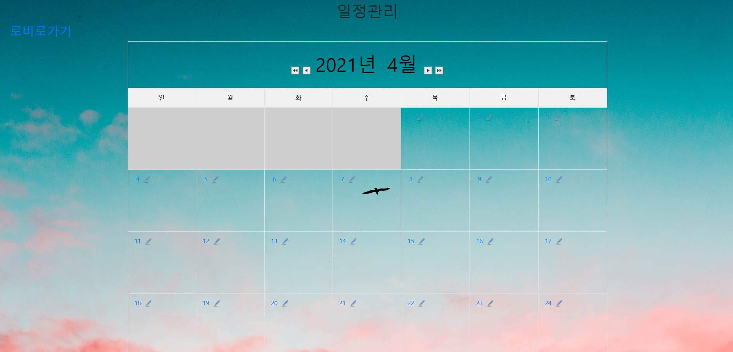
마이페이지
일반 회원
여행 및 개인 일정관리

Slide 21
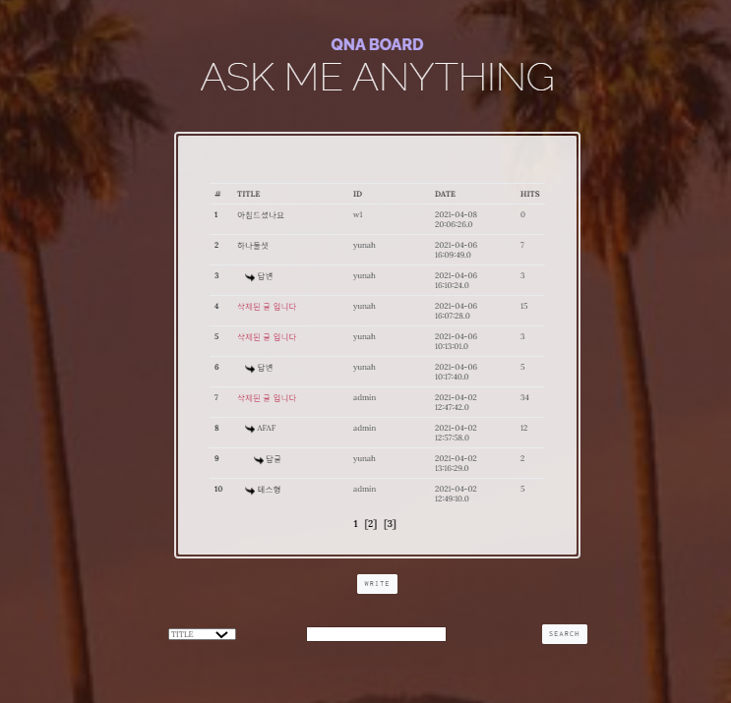
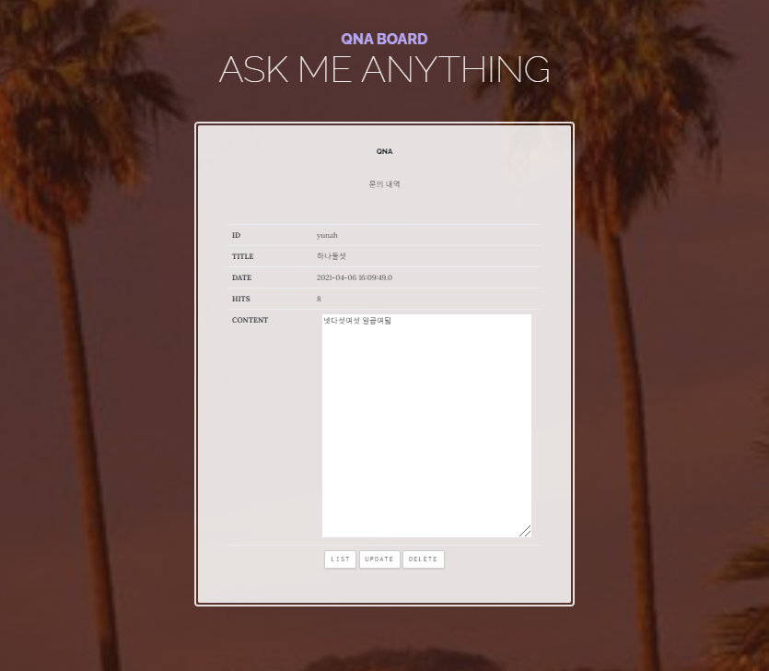
QnA
관리자
게시글 등록 삭제 수정
답글 가능
일반 회원
게시글 등록, 검색
본인 게시글 삭제 수정

Slide 22
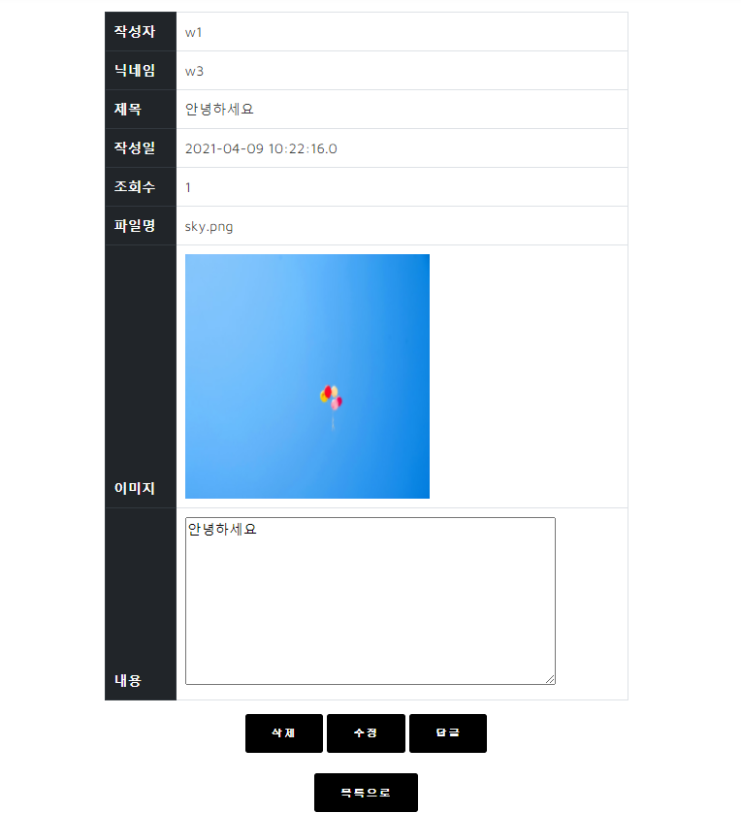
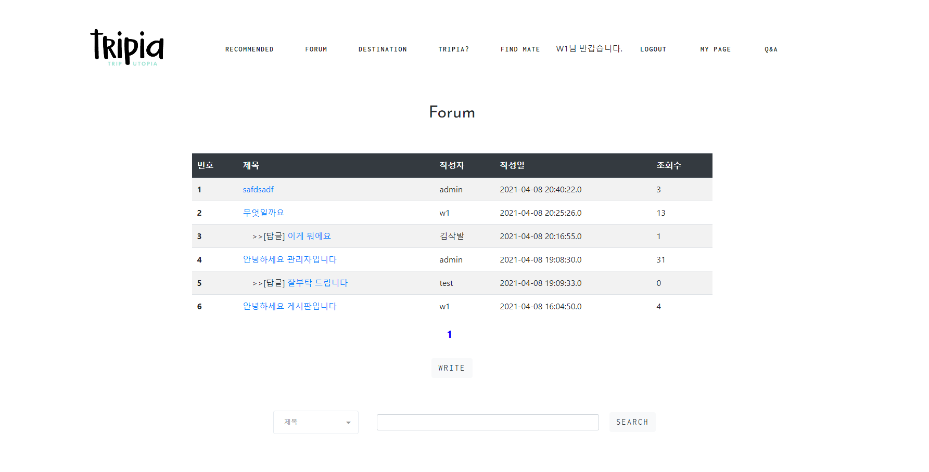
자유게시판
관리자
게시글 등록 삭제 수정
답글 가능
일반 회원
게시글 등록
사진 업로드
본인 게시글 삭제 수정

Slide 23
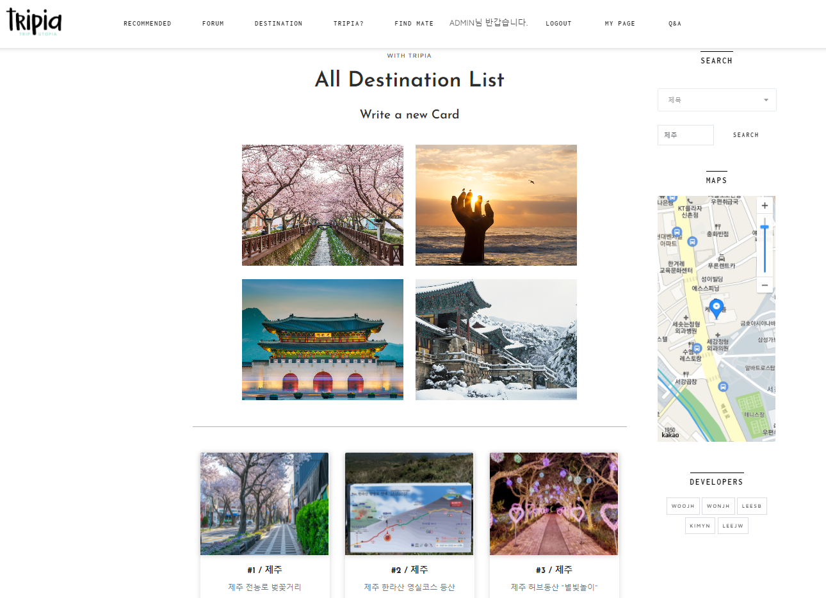
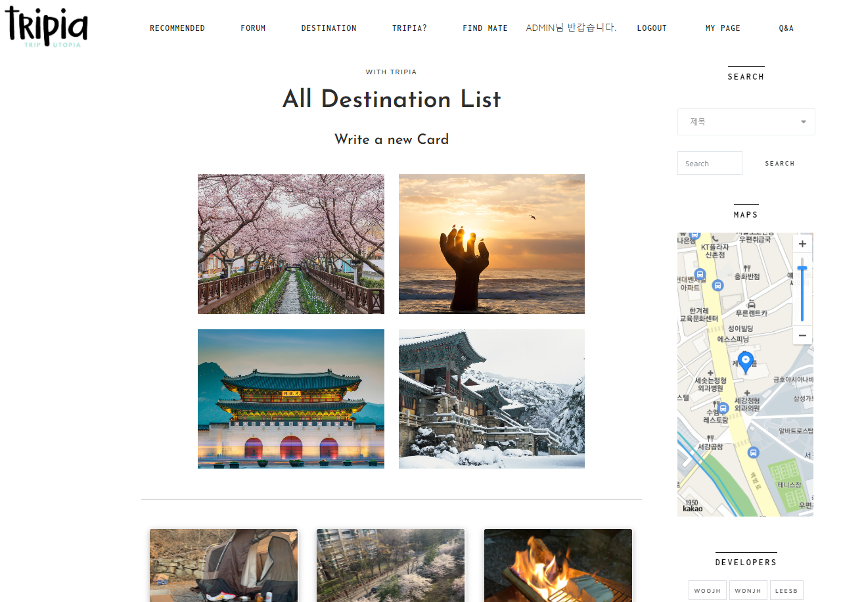
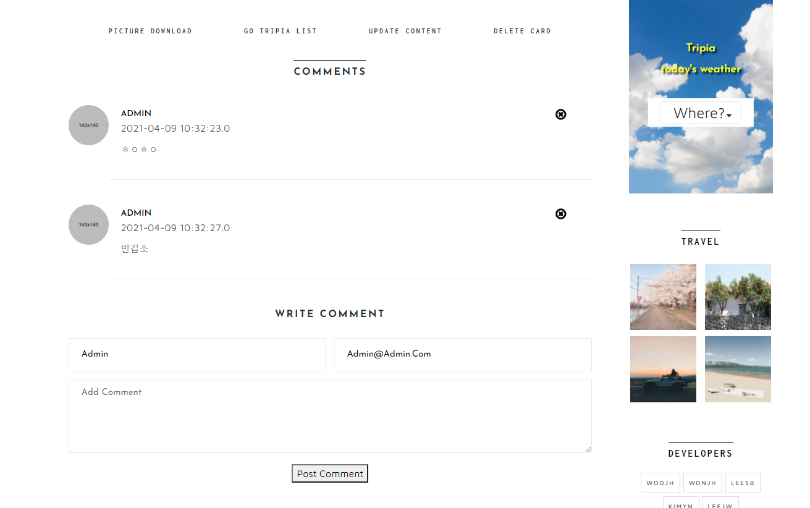
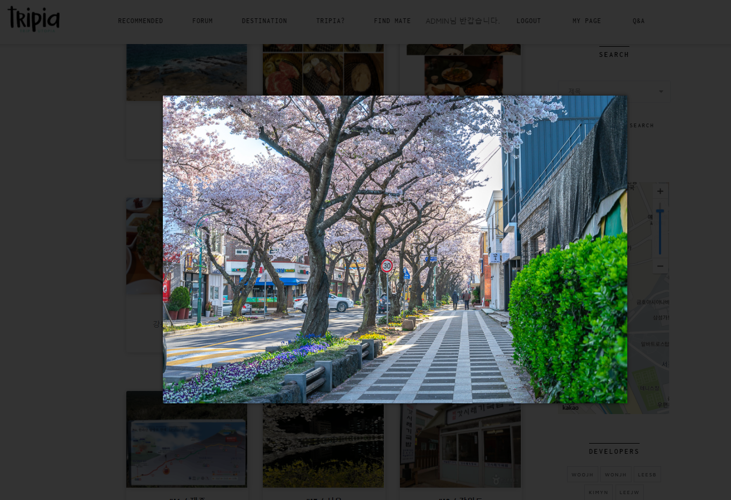
추천 여행지
관리자
여행지 등록 수정 삭제
사진 업로드 다운
일반 회원
사진 클릭시 확대
댓글 등록 삭제
사진 다운
게시물 검색
기타
지도 api
우하단 개발자 sns

Slide 24
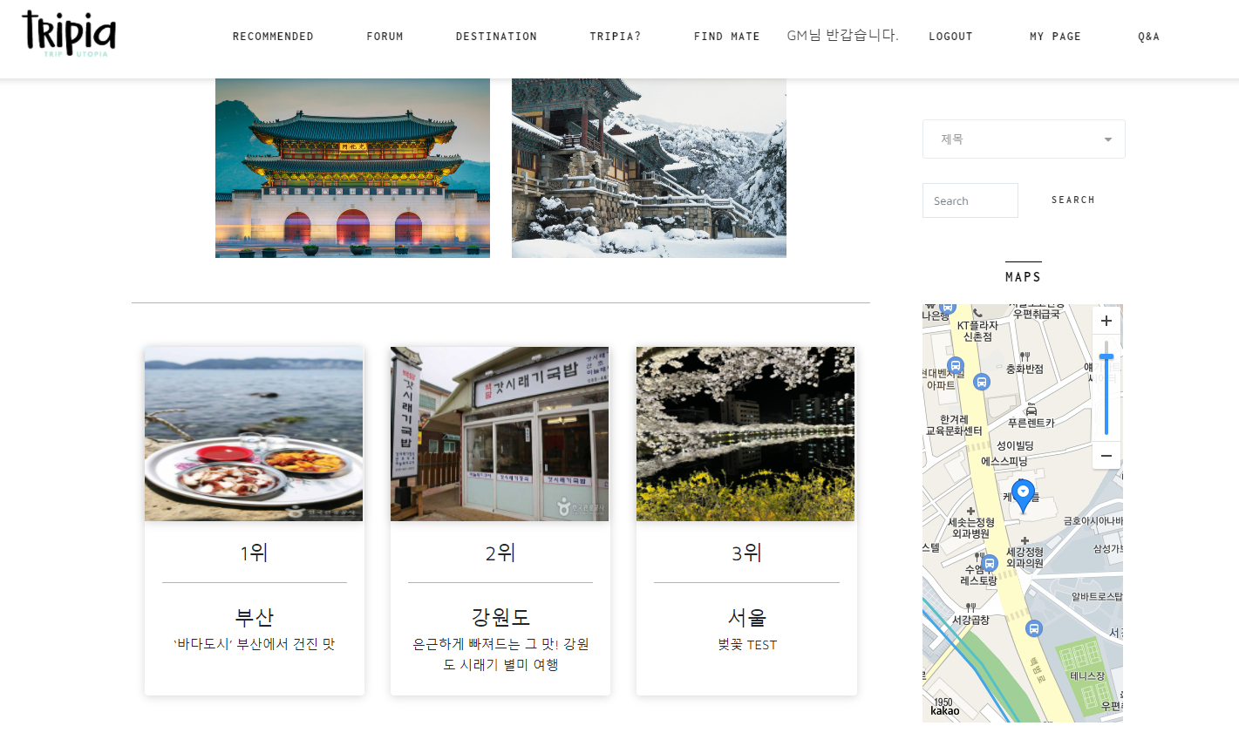
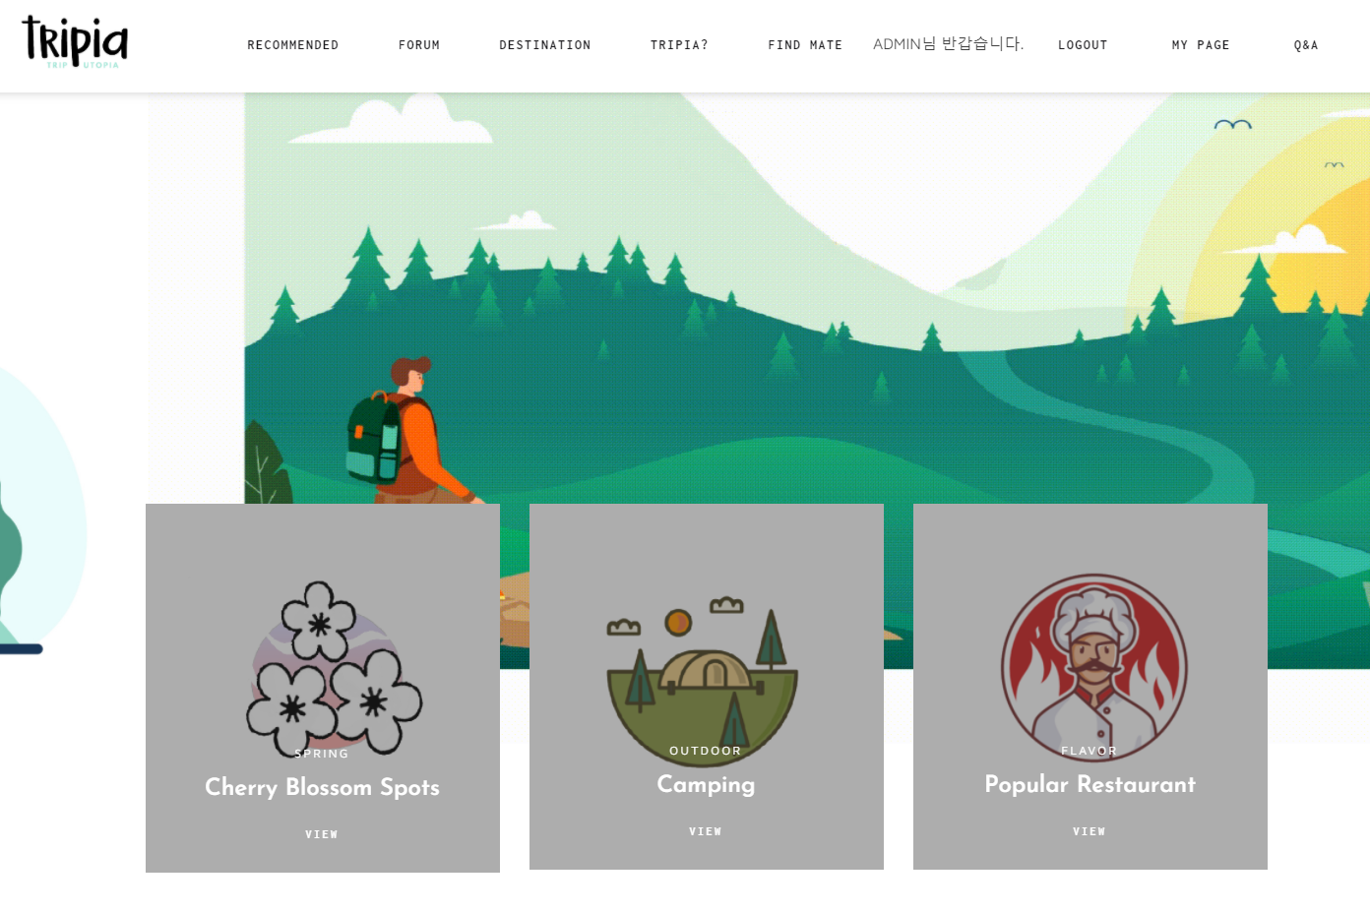
추천 여행지
메인
캠핑 이미지 클릭시
캠핑 테마 여행지 추천
벚꽃 이미지 클릭시
벚꽃 테마 여행지 추천
조회수 순으로 상위 3개

Slide 25
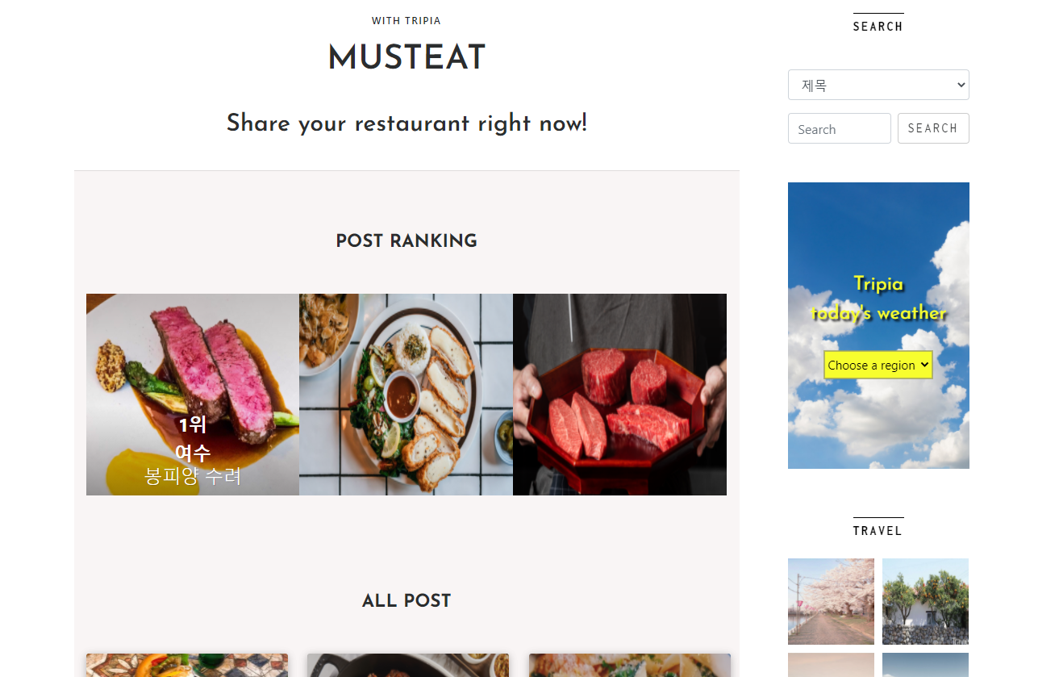
Must Eat
상단에 조회수가 높은 게시물
1,2,3 순위 노출

Slide 26
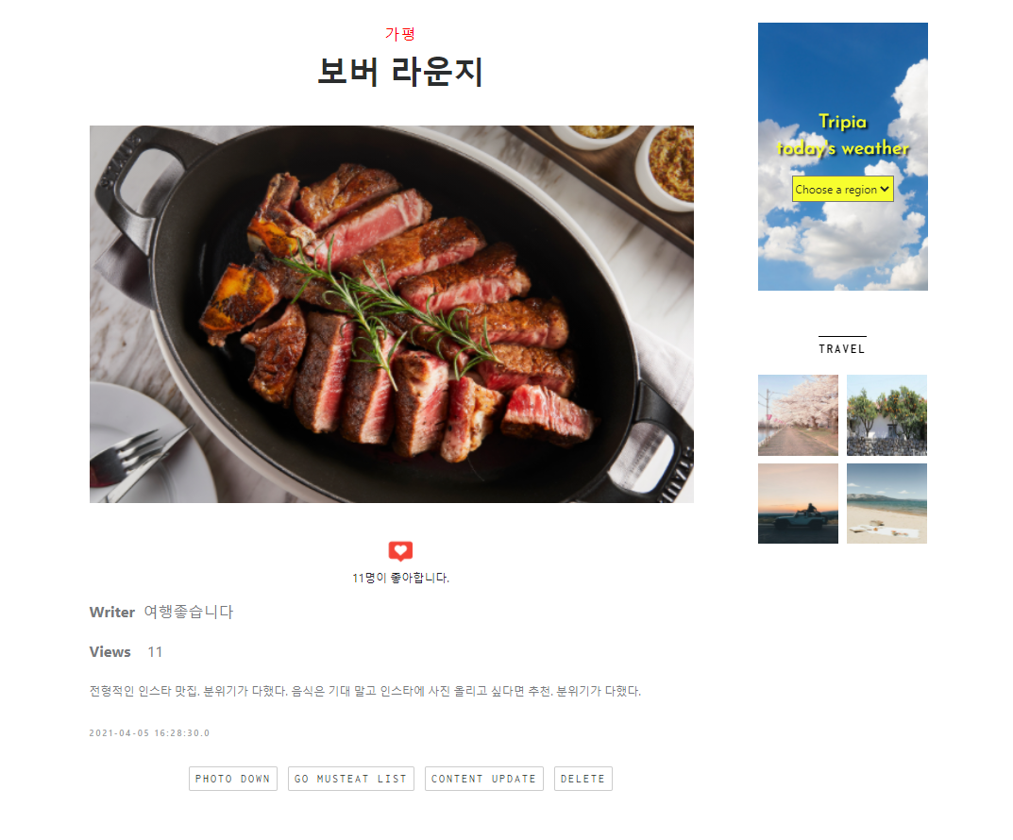
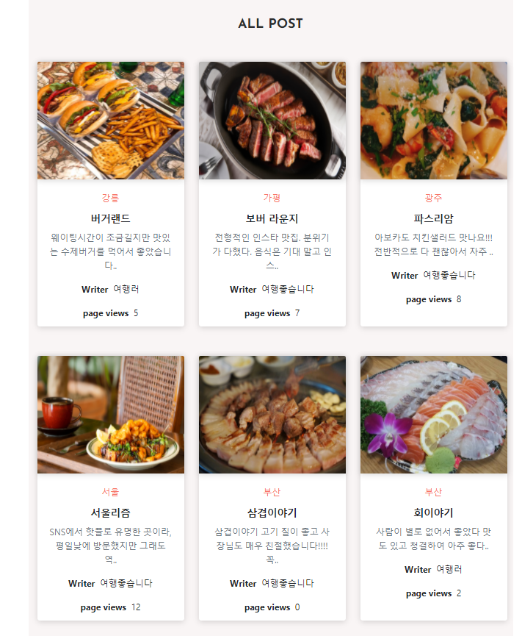
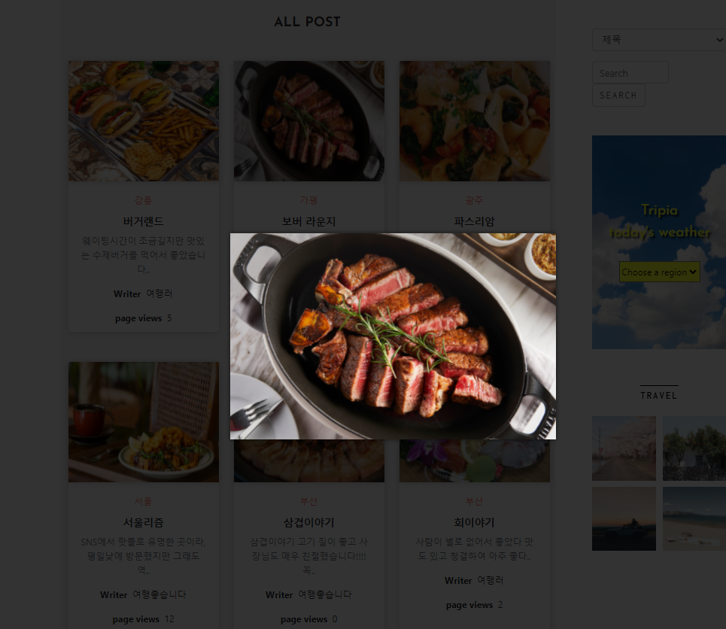
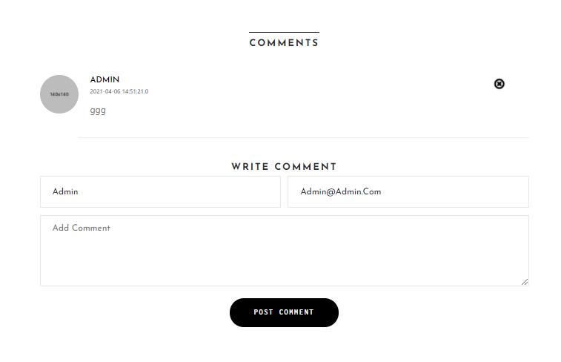
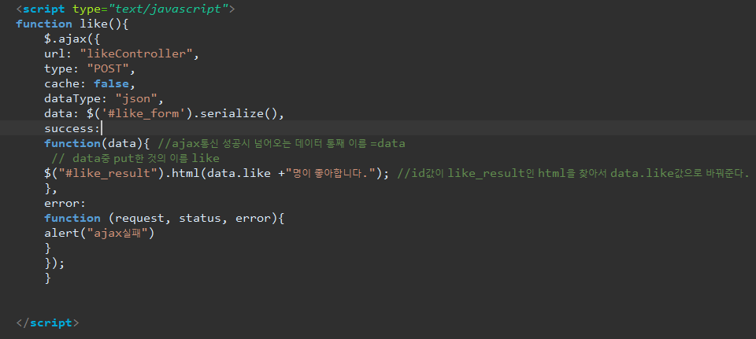
게시물을 카드형식으로 최신순으로
나열
카드 사진 클릭시 확대
제목 클릭시 디테일 페이지로 이동
수정, 삭제, 사진 다운로드 가능
좋아요 기능(ajax로 구현)
댓글 작성, 삭제 가능
Must Eat

Slide 27
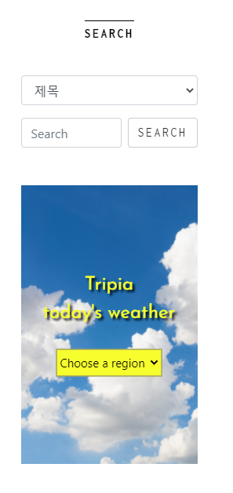
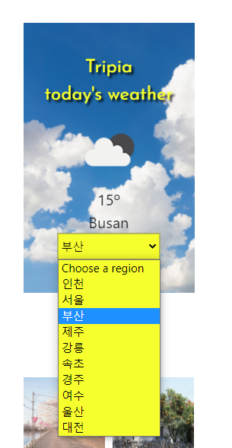
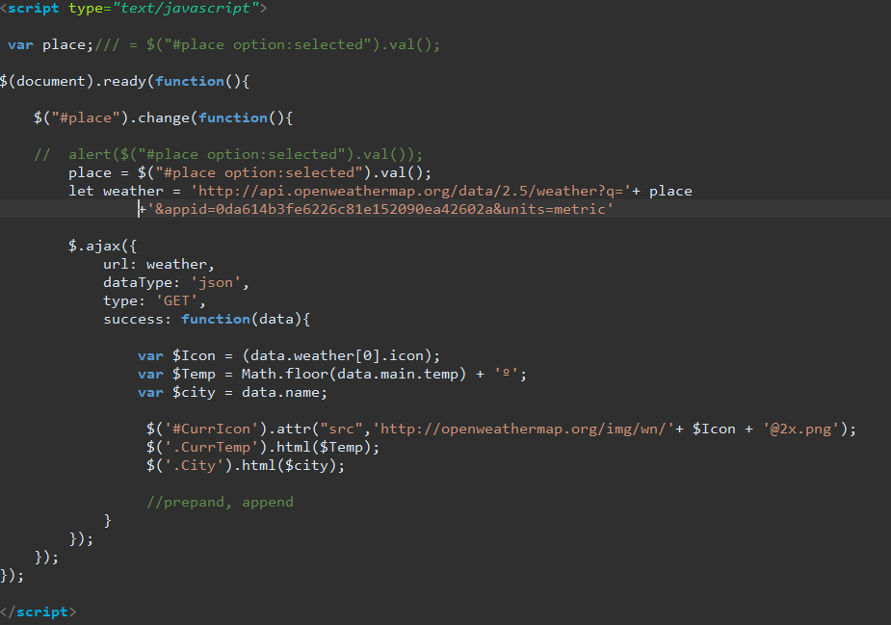
Must Eat
사이드바에서 검색 가능
지역별 날씨 데이터를 (JSON) 가져와서 ajax로 현재 페이지에서 국내 지역별로 온도, 날씨 확인

Slide 28
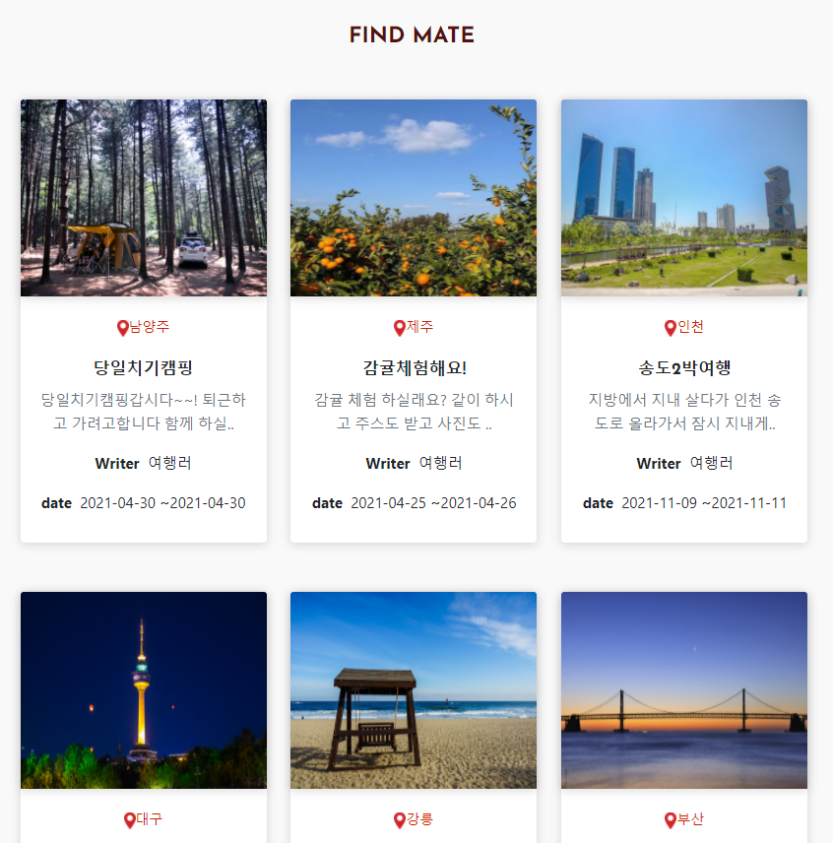
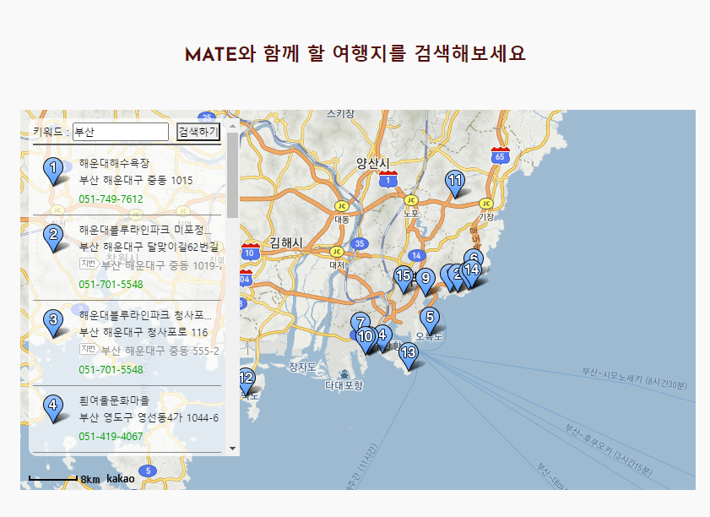
Find Mate
여행지 검색
지역별 여행지
동행 구하기 가능

Slide 29
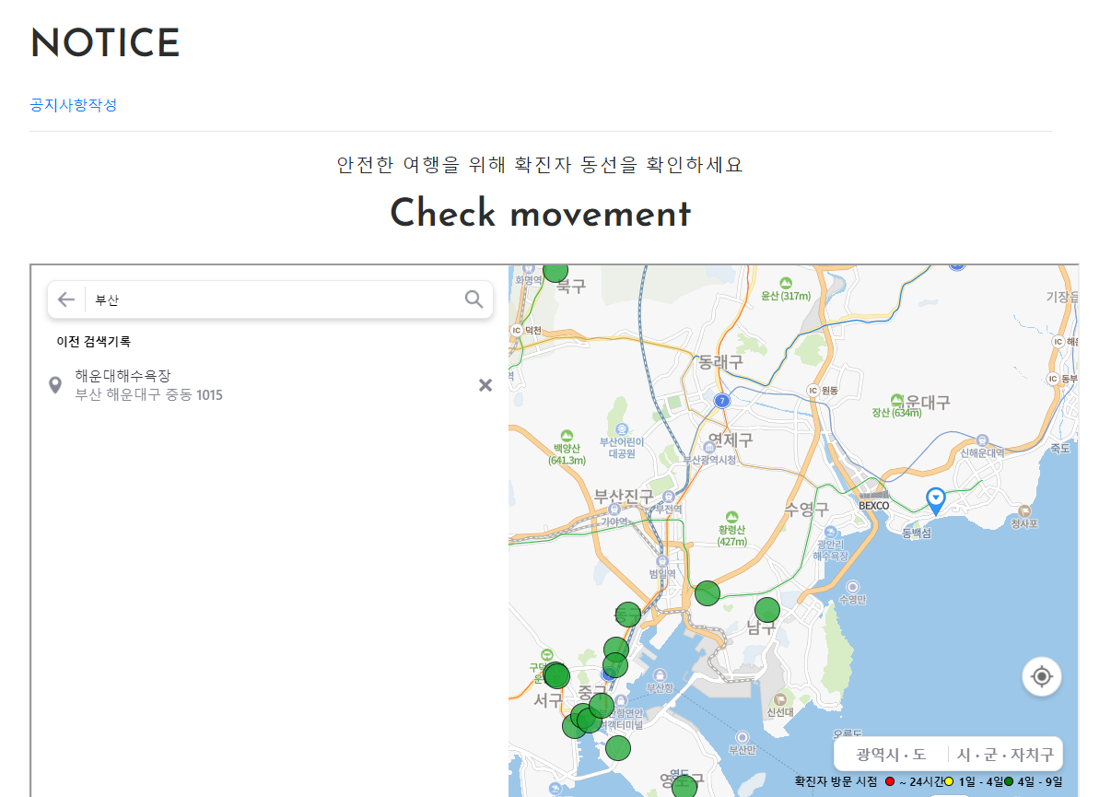
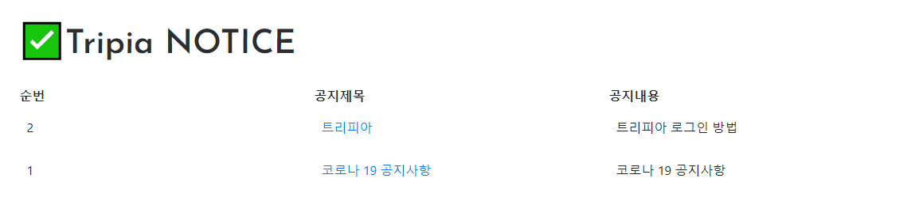
Notice
코로나 확진자동선 파악 가능
여행계획 또는 여행중 실시간
참고 가능
관리자 공지사항(공지사항은 관리자 계정에서만 작성가능)

Slide 30
5
Team3
Tripia
프로젝트
개발일정

Slide 31
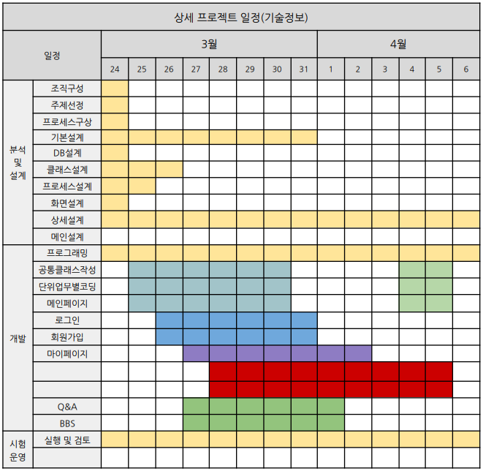
개발 일정

Slide 32

TRAVEL WITH TRIPIA
SHOW
QNAㄹㄴㄹ

Slide 33
TRAVEL WITH TRIPIA
THANK YOU
THANK YOUㄹㄴㄹ

